Slide 1
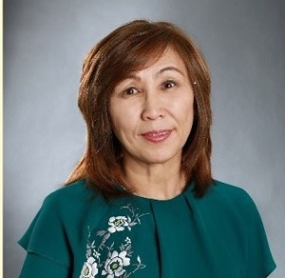
ДОРОГУНОВА ЛЮБОВЬ ИВАНОВНА,
мастер производственного обучения по профессии 54.01.02 Ювелир высшей квалификационной категории,
Отличник профессионального образования РС(Я), обладатель Гранта Главы Республики Саха (Якутия), сертифицированный эксперт WSR по компетенции «ювелирное дело» и ответственный по направлению «Юниор», председатель профессионального союза коллектива техникума.

Slide 2
Повышение квалификации:
1.Сертификат №03 от 18.12.2015. Департамент образования г. Москвы ГАПОУ «Колледж предпринимательства №11. Прошла обучение по дополнительной образовательной программе «Геммология для ювелиров». Объем 30ч. 2.Удостоверение о повышении квалификации №770400000018 № 1437 от 03.12.2015 ГБОУ ДПО «Институт управления при Главе РС(Я) прошла повышение квалификации по программе «Проектирование образовательной среды» 36ч. 3.Удостоверение о повышении квалификации №770400130726 от 26.09.2017г. рег.номер 299.г.Москва прошла повышение квалификации Союзе «Молодые профессионалы (Ворлдскиллс Россия)» по программе «Подготовка и проведение регионального (корпоративного, отраслевого) чемпионата по стандартам Ворлдскиллс Россия по компетенции «Ювелирное дело» 40ч. 4.Сертификат №904 является экспертом WSR в компетенции Ювелирное дело. 5.Стажировка Ассоцации «Альянс ЭПЛ Якутские бриллианты» 48ч. 6.Сертификат от 23.09.2015г. ГБОУ ДПО Институт управления при Президенте РС(Я). Прошла обучение по теме «Профессиональный стандарт педагога СПО». 7. Удостоверение № 106/18 от 24.04.2018г. о проверке знаний требований охраны труда. 40ч.Учебный центр подготовки кадров РС(Я). 8. 2020г. ГАУ ДПО РС(Я) ИРПО (профессиональная переподготовка) – педагог профессионального образования (преподаватель).

Slide 3
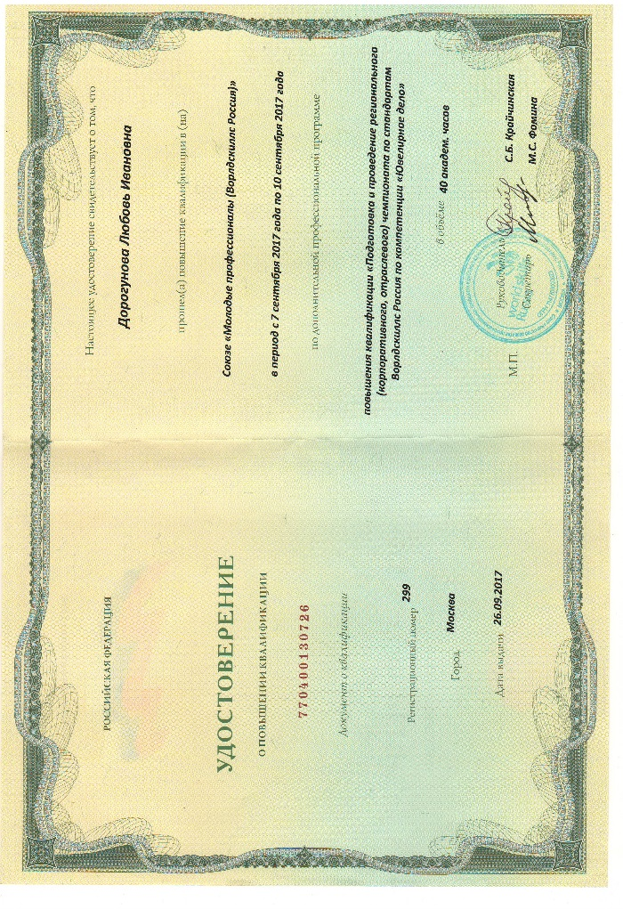
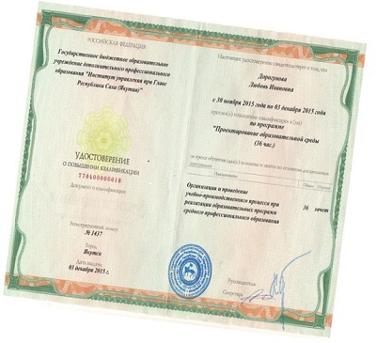
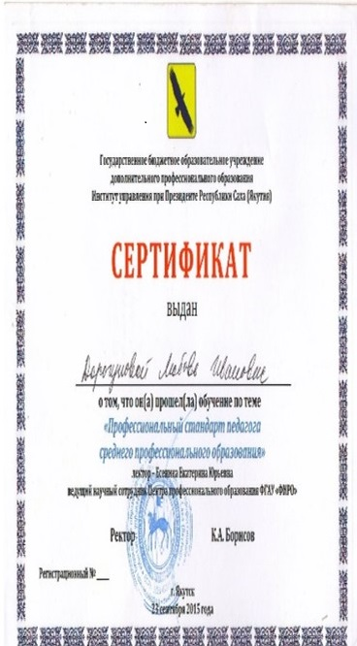
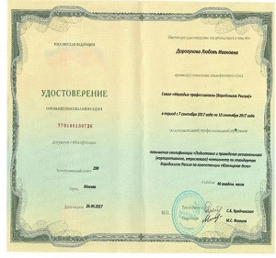
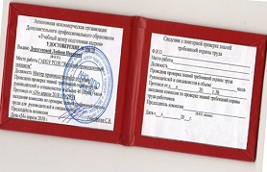

Slide 4
Направления педагогической деятельности
Интеграция уроков учебной практики
Творческие мастерские
Проектная деятельность
Проблемное обучение

Slide 5
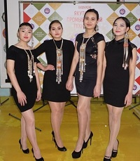
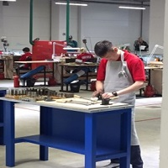
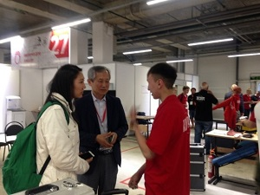
Проектная деятельность
-

Slide 6
2014 г.
Республиканская олимпиада по предпринимательству – лауреат в номинации «Оригинальность проекта».
XIII Республиканская научно- практическая конференция «Шаг в будущую профессию» научно исследовательская работа «Оберегающее значения орнаментов в современных якутских украшениях», 2 место, рекомендована для участия в НПК г. Новосибирск.
XIII Республиканская научно- практическая конференция «Шаг в будущую профессию» научно исследовательская работа «Новогодняя коллекция ювелирных изделий с эмалью» выставка научно-технического творчество молодежи рекомендовано г. Москва.
2015г.
IX Республиканская научно- практическая конференция «Шаг в будущую профессию» выставке научно-технического творчество молодежи «Нагрудные украшения с бисером и кожей» диплом 1 степени и рекомендовано для участия в НПК г. Москва.
IV Открытый Региональный чемпионате (WSR) «Молодые профессионалы» по компетенции ювелирное дело. Федоров Егор занял II место. IV Открытом чемпионате профессионального мастерства «Московские мастера» по стандартам WorldSkills по компетенции Ювелирное дело Федоров Егор
Республиканская Олимпиада по дизайну среди студентов ССУЗ и ВУЗ – диплом 1 степени Федоров Егор, диплом 3 степени Гуляева Аина.
2016
V Открытый региональный чемпионат «Молодые профессионалы» Московской области «Московские мастера» по компетенции «Ювелирное дело», участвовал вне зачета студент группы Ю-32 Федоров Е, сертификат.
Республиканская научно- практическая конференция «Шаг в будущую профессию» доклад на тему «Как отличить драгоценный камень от поделок» студентка гр. Ю-33 Григорьева Алина, сертификат.
На V Региональном чемпионате «Молодые профессионалы» WorldSkills, по профессии «Ювелир» по компетенциям «Ювелир» Федоров Егор занял 1 место,
«Огранка ювелирных вставок» Григорьева Алина – 1 место.

Slide 7
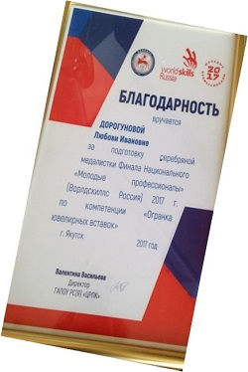
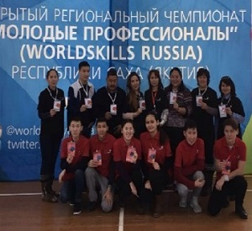
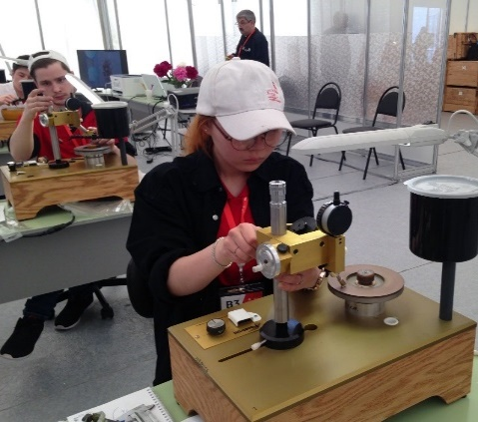
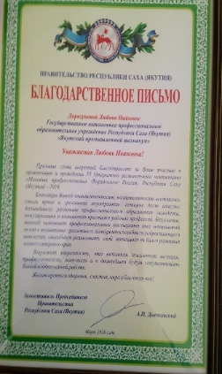
2017
V Национальном чемпионате WorldSkills «Молодые профессионалы», в Краснодаре по компетенциям «Ювелирное дело» - Федоров Егор занял 2 место,
«Огранка ювелирных вставок»- Григорьева Алина -3 место
V Открытый региональный чемпионат «Молодые профессионалы» WSR г. Казань Республика Татарстан по компетенции , Гаврильев Геннадий
V Открытый региональный чемпионат «Молодые профессионалы» WSR г.Казань Республика Татарстан по компетенции Ювелирное дело-Спиридонова Саида;
НПК Техническая выставка «Стилизованные елочные игрушки», сертификат .
Открытый чемпионат профессионального мастерства среди огранщиков и ювелиров РС(Я) Ноговицын Ньургун 3 место.
2018г.
V Открытый региональный чемпионат «Молодые профессионалы» WSR г. Красноярск по компетенции Ювелирное дело Гаврильев Геннадий -1 место;
VI Открытый региональный чемпионат «Молодые профессионалы» WSR по РС(Я) по компетенции Ювелирное дело Гаврильев Геннадий 1 место, Дорогунов Манчаары 3 место;
по компетенции «огранка ювелирных вставок» Спиридонова Саида -1 место.

Slide 8
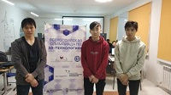
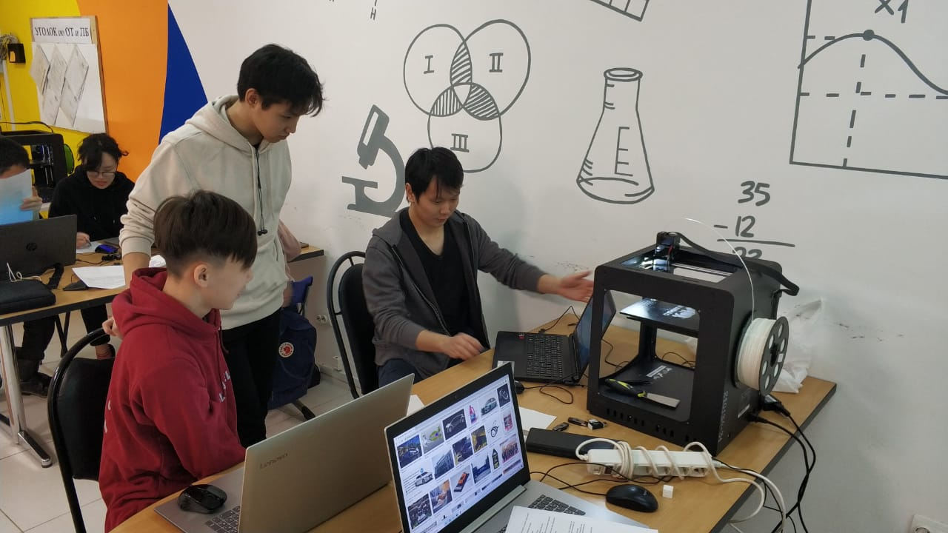
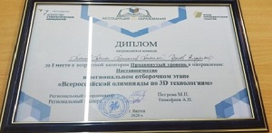
Отборочный этап «Всероссийской олимпиады по 3Д технологиям» - 2019

Slide 9
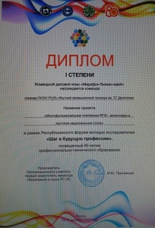
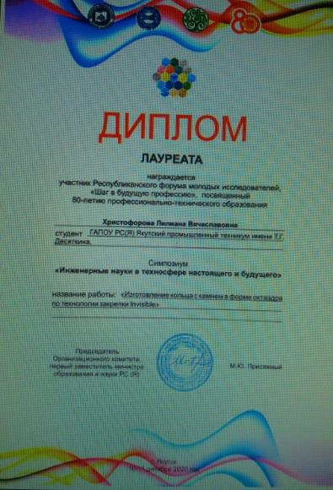
Форум молодых исследователей «Шаг в будущую профессию» - 2020

Slide 10
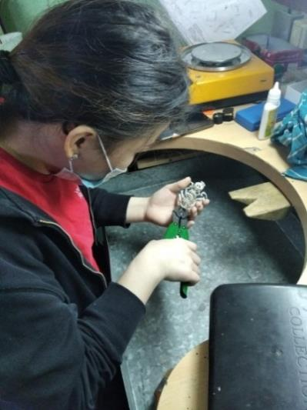
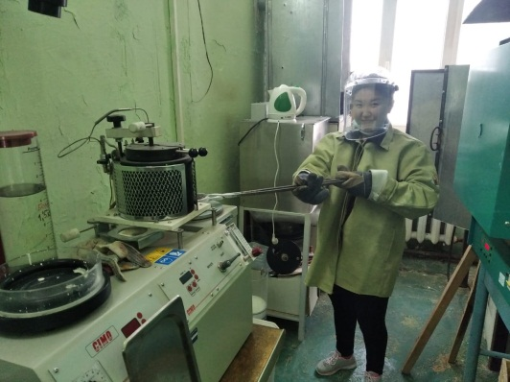
Форум молодых исследователей «Шаг в будущую профессию» (рекомендательные письма для участия в НПК Г. Санкт-Петербург)

Slide 11
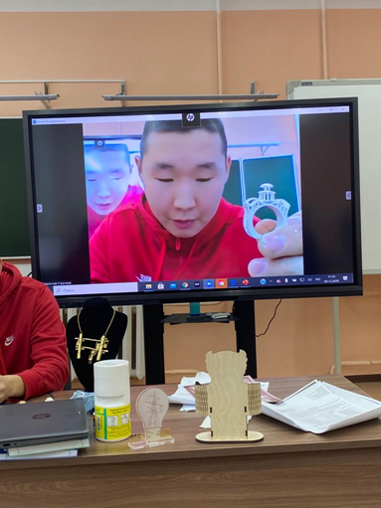
Рекомендательные письма для участия во всероссийских НПК

Slide 12
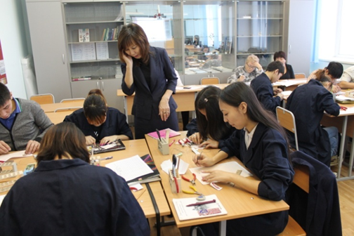
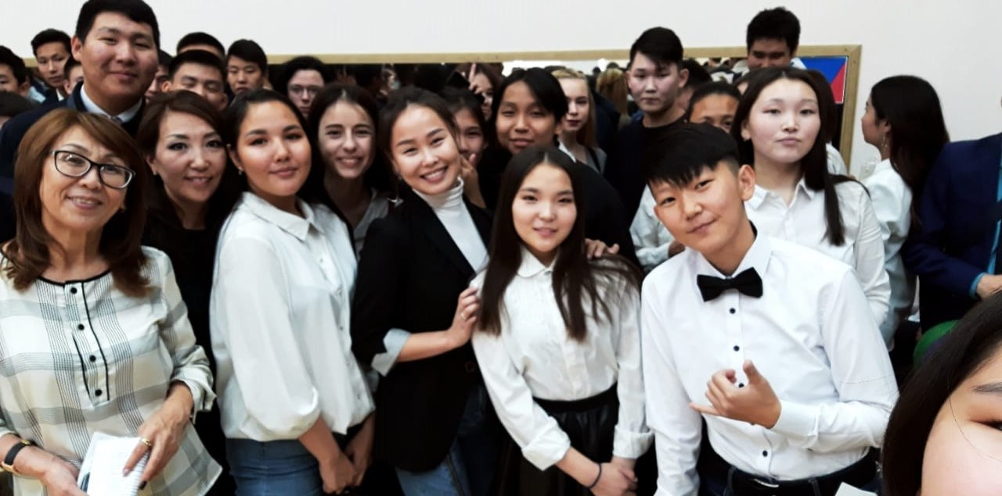

Slide 13
Результаты освоения студентами образовательных программ
группа, профессия | количество студентов | успеваемость | качество
2013-2015
Ю-31 (54.01.02.) Ювелир | 24 | 100 | 69
2014-2018
Ю-32 (54.01.02.) Ювелир | 26 | 100 | 75
Год | Количество обучающихся в группе | Количество выпускников, из них
 |  | Выпущено по итогам поэтапной аттестации (кол- во, %) | Получили установленный разряд (кол- во, %) | Получили повышенный разряд (кол- во, %) | Получили пониженный разряд (кол- во, %) | Трудоустроено (кол- во, %)
2015 | 24 | 24/100 | 13/54 | 10/43 | 0/0 | 18/75
2018 | 26 | 26/100 | 20/77% | 6/23% | 0/0 | 20/77

Slide 14
Учебные годы | Выпуск | Трудоустройство | РА | ВУЗ, ССУЗ | Отпуск по уходу | Общая занятость %
2017-2018 | 29 | 19 | 4 | 4 | 1 | 100
2018-2019 | 15 | 10 | 1 | 3 | 1 | 100
2019-2020 | 24 | 16 | 0 | 6 | 2 | 100

Slide 15
Эффективность работы по программно-методическому сопровождению образовательного процесса
учебно-методический комплекс по учебной и производственной практике по профессии 54.01.02. Ювелир:
учебно-методический комплекс по профессиональным модулям по профессии 54.01.02. Ювелир:
методические рекомендации по проведению уроков производственного обучения, отражающие использование им новых образовательных (производственных) технологий:
Программу профессионального модуля ПМ01. Изготовление ювелирных и художественных изделий из цветных и драгоценных металлов;
Программу профессионального модуля ПМ02.Изготовление ювелирных вставок;
Программу профессионального модуля ПМ05. Индивидуальное предпринимательство:
Программу учебной и производственной практики программы подготовки квалифицированных рабочих, служащих по профессии Ювелир;
Фонд оценочных средств по ПМ. 01. ПМ.02, ПМ05 программы подготовки квалифицированных рабочих, служащих,
Программа итоговой государственной аттестации выпускников по профессии 54.01.02. Ювелир.
Фонд оценочных средств по ПМ. 02 Изготовление ювелирных и художественных изделий из цветных и драгоценных металлов, ПМ02. Изготовление ювелирных вставок, ПМ05. Индивидуальное предпринимательство
Календарно- тематический план по учебной практике ПМ. 01. ПМ02, ПМ05

Slide 16
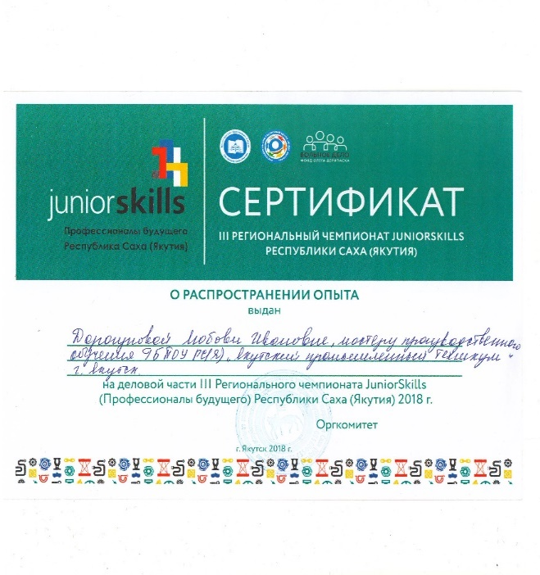
Обобщение и распространение опыта практических результатов своей профессиональной деятельности, публикация трудов
2015 г. 1.Разработка открытого урока по производственному обучению «Набор филигранных элементов» в рамках Республиканского конкурса “Мастер года-2015”, 2.«Изготовление зажима для галстука», «Классификация драгоценных камней», «Изготовление простой шинки». В рамках декады ПЦК ювелиров - игровой конкурс «Философские камни», «Аукционный дом Сотбис». 3.Республиканская НПК “Инновационные модели организации научно-методического обеспечения СПО» выступила с докладом «Специфика разработки модульно образовательных программ на основе компетентностного подхода»; 4.Методическая разработка открытого урока на тему: «Технология изготовления нагрудных украшений якутов», 2016 г. Семинар «Модульно–компетентностный подход к реализации ФГОС 3+» для преподавателей и мастеров п/о выступила с сдокладом “Методика организации и проведения квалификационного экзамена по профессии “ювелир”; 2 марта 2016 г. Открытый региональный чемпионат профессионального мастерства по стандартам WSR по компетенциям «Электромонтаж» и «Ювелирное дело», в рамках деловой программы организовала и провела круглый стол с социальными партнерами «Проблемы и перспективы подготовки рабочих кадров для ювелирной промышленности Республики Саха (Якутия)» с участием Шаронова Николая Михайловича (г.Москва) – национального эксперта, главного эксперта WSR -2016, союз «Ворлдскиллс Россия»; 2017г. Главный эксперт Открытого регионального чемпионата «Молодые профессионалы» WSR по РС(Я) по компетенции «Ювелирное дело» круглый стол на тему: «Региональный стандарт кадрового обеспечения промышленного роста РС(Я): направления и достигнутые результаты» . эксперт конкурса детских творческих проектов «Моя профессия- мое будущее»

Slide 17
2018 г.
VI Открытый региональный чемпионат «Молодые профессионалы» по стандартам WSR по компетенциям «Ювелирное дело», «Огранка ювелирных вставок», «огранка алмазов», в рамках деловой программы организовала методический семинар «Внедрение стандартов WSR в образовательные программы подготовки по профессиям «Ювелир», «Огранщик алмазов в бриллианты», выступила с докладом “Оформление документов и организации площадки в РЧ по WSR”.
2019г.
Распространение опыта работы в рамках III Регионального чемпионата JUNIORSKILLS РС(Я). Провела мастер-класс по компетенции “ювелирное дело”.
Распространение опыта по компетенции «Огранка ювелирных вставок» для студентов СВФУ им М.К..Аммосова ФТИ огранка Муассанита для дипломной работы.
2020г.
Оценивающий эксперт финала Национального чемпионата «Молодые профессионалы» WSR - Кубань по компетенции «ювелирное дело»;
2021г.
Победитель Регионального этапа Всероссийского конкурса «Мастер года» среди мастеров производственного обучения.

Slide 18
Результативность работы в рамках социального партнёрства
Подготовка, переподготовка кадров по договорам с предприятиями, центрами занятости населения, с физическими лицами по дополнительным образовательным программам и наличие договоров с предприятиями, организациями о прохождении производственной практики обучающихся: 100% студентов проходят производственную практику по договорам с предприятиями: Договор о взаимном сотрудничестве с ООО «Якутский ювелирный завод», ООО Эпл Даймон ювелирный завод», ООО Киэргэ,ИП Иванов А.А. Соглашение о социально-экономическом сотрудничестве между ООО «Якутский ювелирный завод». Изготовление качественной продукции, изделий совместно с предприятиями, организациями. С Алъянс Эпл Даймон директор Никифоров А.Л., ИП Иванов А.А. разработки ювелирных эскизов для серебряных изделий с вставками. Организация оказания услуг населению совместно с предприятиями, организациями: Совместно с ИП “Иванов А.А.”, директор Иванов А.А., изготовили ювелирные изделиея из серебра “ Лайки Лайк»

Slide 19
2017г. ФНЧ «Молодые профессионалы» WSR г.Краснодар – серебро
2018г. ФНЧ «Молодые профессионалы» WSR г.Южно-Сахалинск- бронза
2019г. ФНЧ «Молодые профессионалы» WSR г.Казань- сертификат
2019г. ФНЧ «Молодые профессионалы» WSR г.Казань- серебро (Юниоры)
2020г. ФНЧ «Молодые профессионалы» WSR г.Кубань- серебро (Юниоры)
2020 ФНЧ «Молодые профессионалы» WSR г.Кубань- серебро МП
По компетенции Огранка ювелирных вставок:
2017г. ФНЧ «Молодые профессионалы» WSR г.Краснодар – бронза
2018г. ФНЧ «Молодые профессионалы» WSR г.Москва- 2 место
2020г. ФНЧ «Молодые профессионалы» WSR г.Кубань- бронза
2021г. ФНЧ «Молодые профессионалы» WSR - бронза

Slide 20
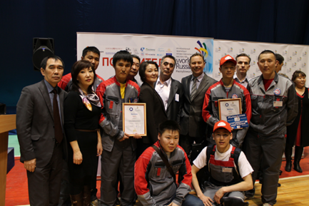
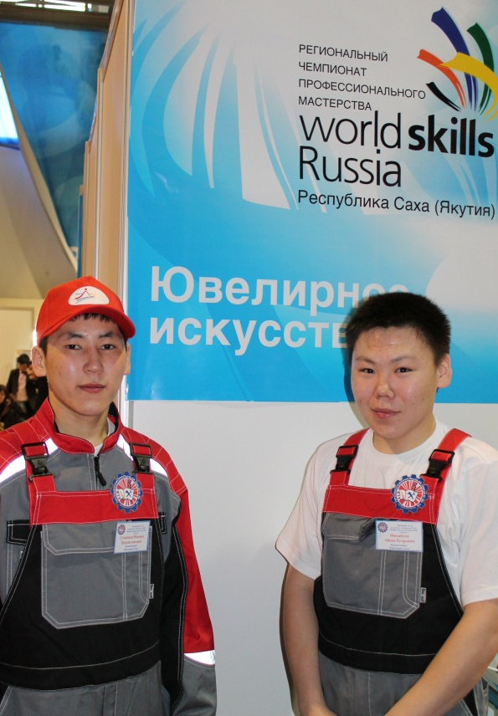
Степанов Михаил – 4 место, компетенция «Ювелирное дело»
WorldSkills Russia в РС(Я)-2014 год

Slide 21
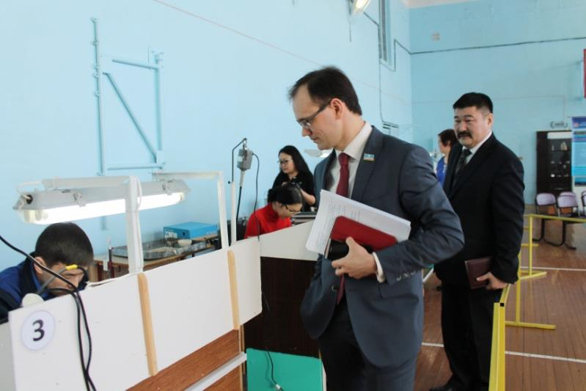
WorldSkills Russia в РС(Я)-2015 год

Slide 22
WorldSkills Russia Дальний Восток-2015
Куличкин Дмитрий – 2 место
по компетенции «Ювелирное дело»

Slide 23
WorldSkills Russia в РС(Я) – 2016 год
Федоров Егор – 2 место, компетенция «Ювелирное дело»

Slide 24
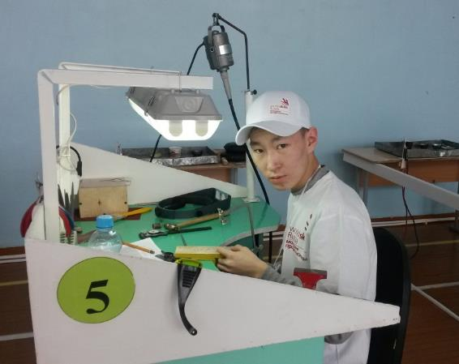
WorldSkills Russia в РС(Я) – 2017 год
Гаврильев Геннадий –2 место
Федоров Егор – 1 место

Slide 25
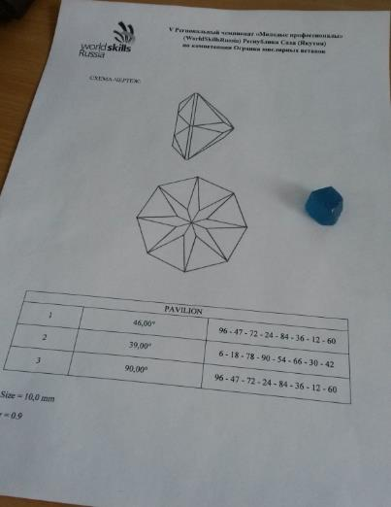
Компетенция «Огранка ювелирных вставок»
Григорьева Алина -1 место
Спиридонова Саида – 3 место

Slide 26
V Национальный чемпионат «Молодые профессионалы» (WorldSkills Russia 2017) в г. Краснодар

Slide 27
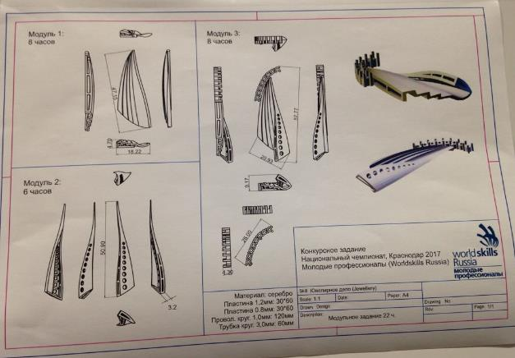
Компетенция «Ювелирное дело»
Федоров Егор, гр. Ю-32 – 2 место

Slide 28
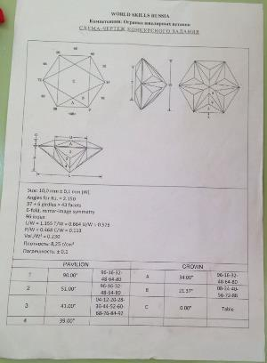
Компетенция «Огранка ювелирных вставок»
Григорьева Алина, гр.Ю-33 – 3 место

Slide 30
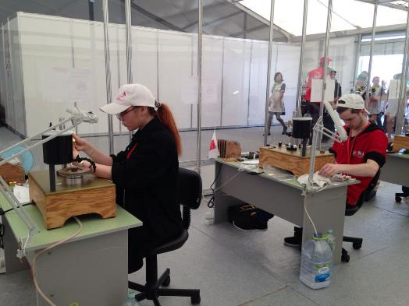

Slide 32
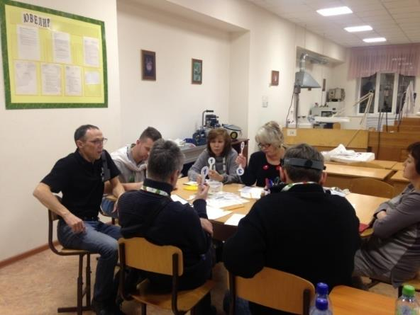

Slide 33
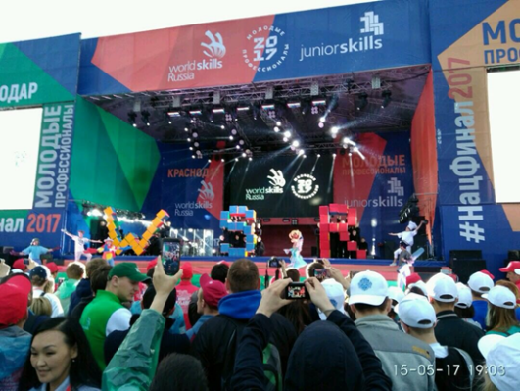

Slide 37
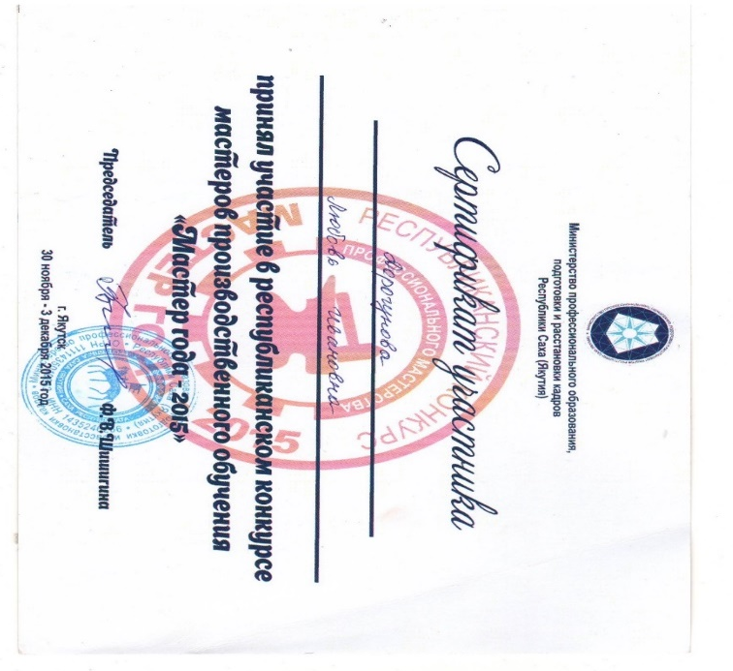
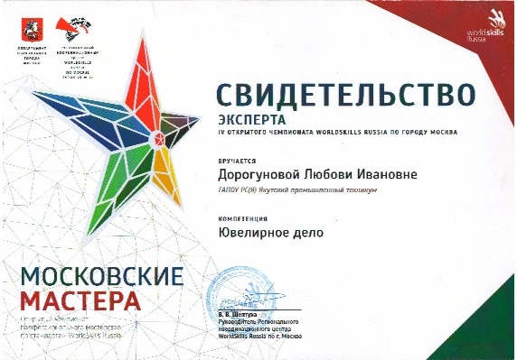
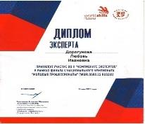
Участие мастера производственного обучения на конкурсах профессионального мастерства
2015г. Открытый чемпионат профессионального мастерства «Московские мастера» по стандартам WorldSkills по компетенции «Огранка ювелирных вставок» в качестве эксперта; Республиканский конкурс профессионального мастерства РС(Я) «Мастер года-2015»; 2017 V Открытый чемпионат профессионального мастерства «Молодые профессионалы» по стандартам WorldSkills по компетенции «Ювелирное дело» главный эксперт; V Открытый чемпионат профессионального мастерства «Молодые профессионалы» по стандартам WorldSkills по компетенции «Ювелирное дело» Республика Татарстан г.Казань - эксперт; 2018г. V1 Открытый чемпионат профессионального мастерства «Молодые профессионалы» по стандартам WorldSkills по компетенции «Ювелирное дело»- главный эксперт; V Открытый региональный чемпионат «Молодые профессионалы» WSR г. Красноярск по компетенции Ювелирное дело- главный эксперт;

Slide 38
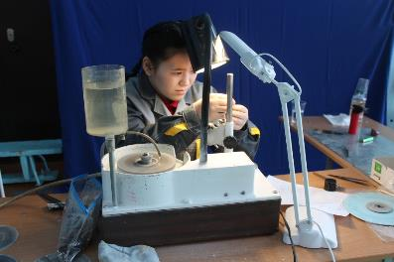
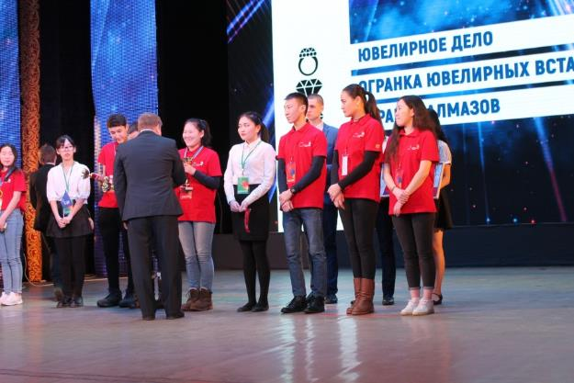
WorldSkills Russia в РС(Я) – 2018 год

Slide 39
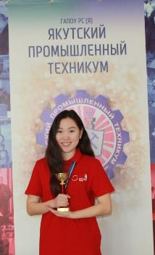
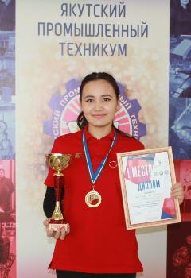
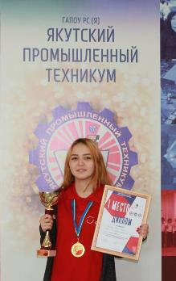

Slide 41
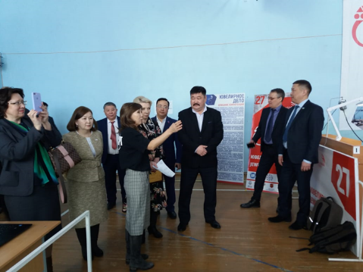

Slide 42
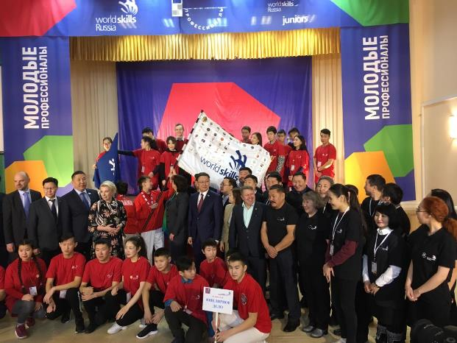
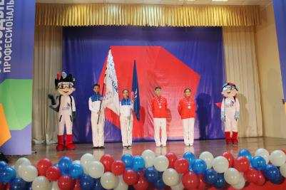
VII открытый региональный чемпионат «Молодые профессионалы» WorldSkills Russia -2019

Slide 43
WorldSkills Russia в РС(Я) – 2019 год

Slide 44
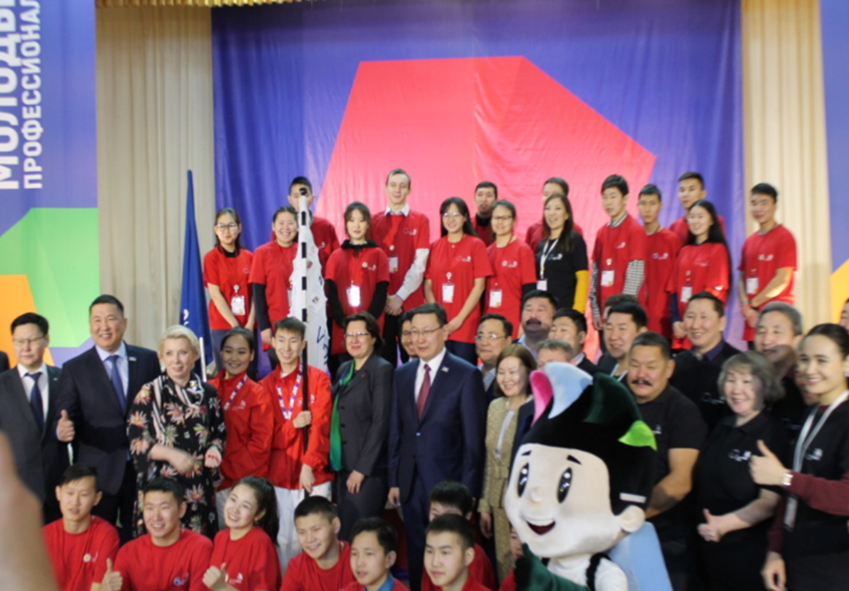

Slide 45
Победители VII открытого чемпионата WSR

Slide 46
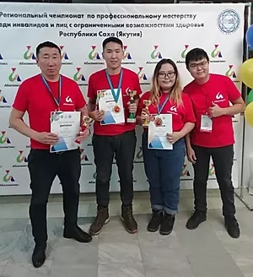
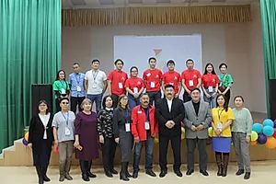
Региональный чемпионат по профессиональному мастерству «Абилимпикс-2019»

Slide 47
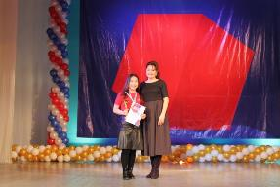
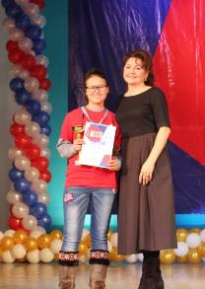
VIII Открытый региональный чемпионат «Молодые профессионалы(WorldSkills Russia) РС (Я)

Slide 48
Финал национального чемпионата «Молодые профессионалы» Кузбасс-2020 (WorldSkills Russia)

Slide 50
Отборочный чемпионат
«Молодые профессионалы» (WorldSkills Russia)
республика саха (якутия)- 2021

Slide 52
Победитель регионального этапа всероссийского конкурса
«мастер года – 2021»

Slide 55
Любовь Ивановна - профсоюзный лидер

Slide 58
Поощрения за профессиональную деятельность
Благодарность МПОПиР РС(Я) за активное участие в подготовке и проведении Регионального отборочного соревнования профессионального мастерства WorldSkillsRussia– 2013, 2014,2015,2016,2017,2018.;
Нагрудной знак «Отличник профессионального образования РС(Я)»-2015г.
Почетная грамота Министерства образования и науки РФ, 2016г.;
Почетная грамота Центральный совет Горно-Металлургического профсоюза России,2016г.
Диплом о присуждении Единовременного денежного поощрения Главы РС(Я),2016г.
Диплом за 2 место по пулевой стрельбе Белка ПС, 2017г.
Благодарность ГАПОУ РС(Я) «ЦРПК», 2017
Благодарственное письмо, Правительство Республики РС(Я).2017г.
Почетная грамота постоянного комитета(комиссии) Государственного Собрания (Ил Тумэн) РС(Я),2017г.
Почетная грамота Министерство промышленности РС(Я).2017г.
Почетная грамота постоянного комитета(комиссии) Государственного Собрания (Ил Тумэн) РС(Я),2017г.
Благодарность, ГБПОУ Республика Татарстан «Казанский техникум народных промыслов», 2017г.
Благодарственное письмо, Правительство Республики РС(Я).2018г.

